Slide 1
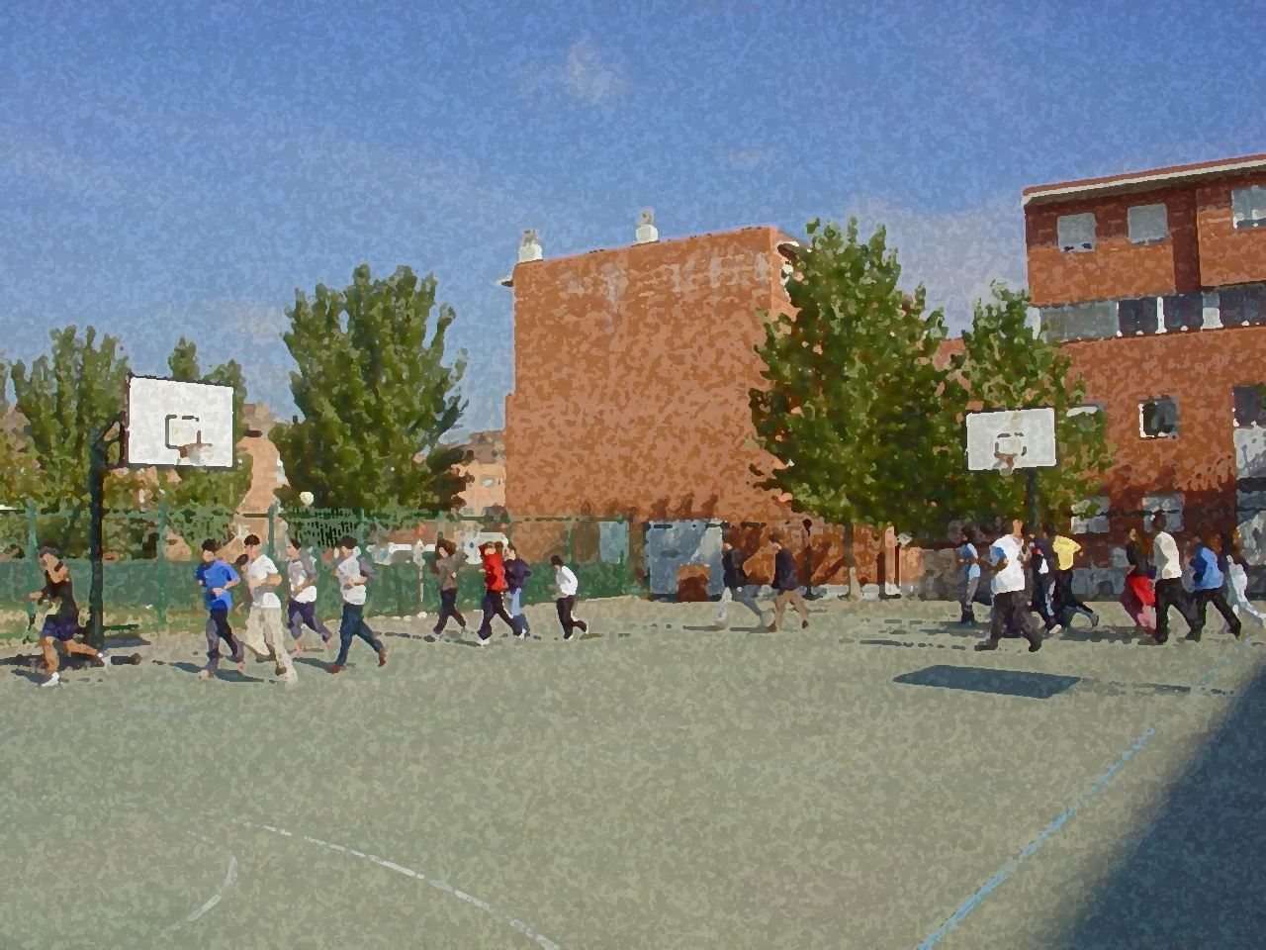
Fundamentos para la ESO y el Bachillerato. Un aprendizaje comprensivo y vivencial
Gimnasia Artística Deportiva

Slide 2
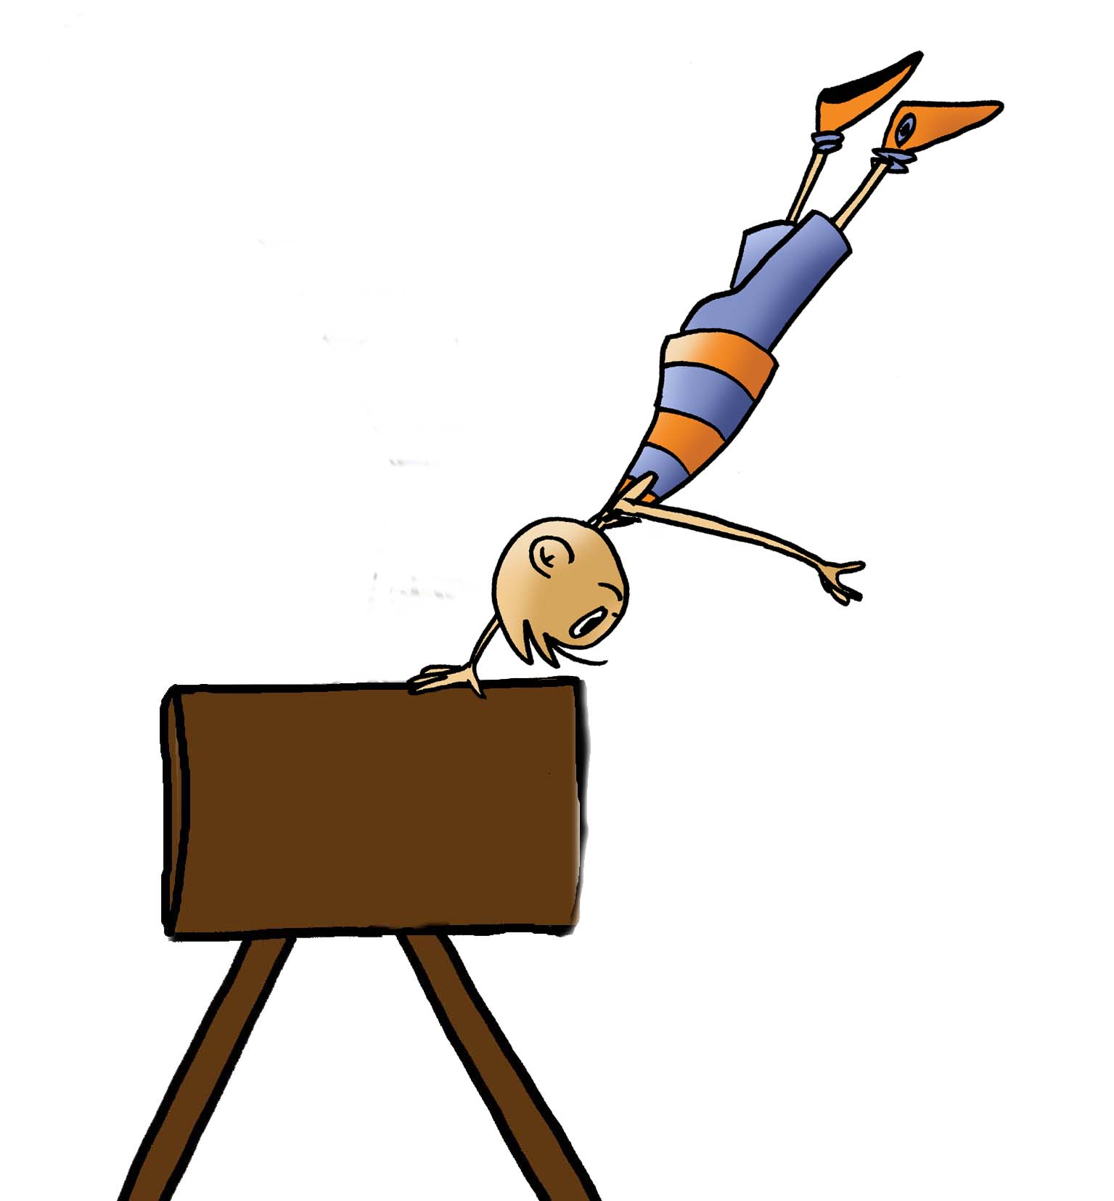
Índice
Objetivos
Orígenes
Reglamento básico
Material e instalaciones
Técnicas de los ejercicios básicos
Acrosport

Slide 3
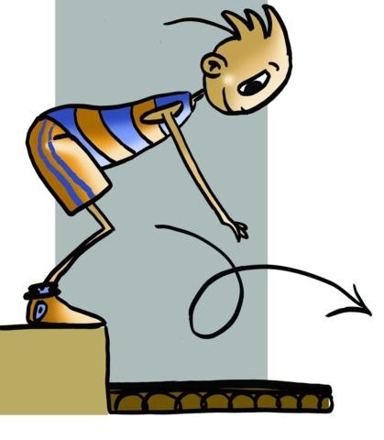
Objetivos
Conocer la gimnasia artística deportiva como deporte reglado, atendiendo a los ejercicios básicos que la componen y a sus aspectos reglamentarios.
Comprender las posibilidades de aplicar los diferentes movimientos gimnásticos, teniendo en cuenta las características personales y participando en el aprendizaje de otros compañeros de clase.

Slide 4
ORÍGENES
A principios del S. XIX en Alemania, se realizaban unos ejercicios al aire libre, en los parques y bosques, que requerían de unos aparatos especiales y de una gran condición física. Eran ejercicios de espíritu militar y conocidos comoTURNKUNST.
Años más tarde el creador de este sistema F. Jahn, modificó su programa al proliferar las instalaciones cubiertas (Gimnasios) centrándolo en ejercicios gimnásticos, con y sin aparatos, exclusivamente. Estos ejercicios pasaron a llamarse ejercicios TURNLAZT.
A mediados del S. XIX se introduce su sistema en la enseñanza y de la mano de R. Spiess comienzan los albores de lo que será la gimnasia artística o deportiva. Toda Alemania y parte de Europa utiliza este tipo de ejercicios y comienzan las exhibiciones. A finales del S. XIX empiezan las competiciones internacionales, por ejemplo en la I Olimpiada de Atenas 1896 se realizan ejercicios de trepa de cuerda. A partir de 1936 en las Olimpiadas de Berlín donde la Gimnasia deportiva toma cuerpo definitivo.

Slide 5
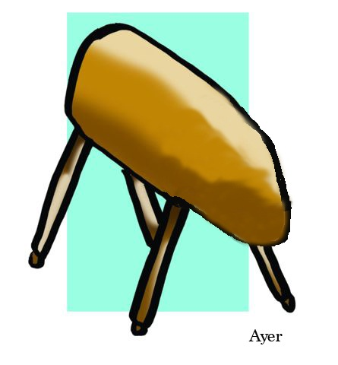
REGLAMENTO BÁSICO
Para los cursos de Secundaria centraremos las actividades en dos aparatos y que son comunes a los chicos y chicas, estamos hablando del suelo y de los saltos.
Los ejercicios en estos aparatos, y en este caso también en el resto, tienen dos modalidades:
Ejercicios libres. Se procura hacer una ejecución difícil y arriesgada para obtener una puntuación máxima.
Ejercicios obligatorios. Que los indica la FIG y que todos deben realizar en la competición por igual.
Los ejercicios duran 1’ con un margen de cortesía de unos 10”
Las puntuaciones en gimnasia se basan entres factores:
1. Dificultad del ejercicio
2. Continuidad, genialidad y arte en los movimientos
3. Ejecución técnica de cada uno de ellos.
Los jueces, partiendo de la puntuación de 10 puntos irán restando puntos, ½ puntos o décimas de punto según vaya cada gimnasta realizando fallos. La puntuación final saldrá de la media obtenida entre las puntuaciones otorgadas por todos los jueces.

Slide 6
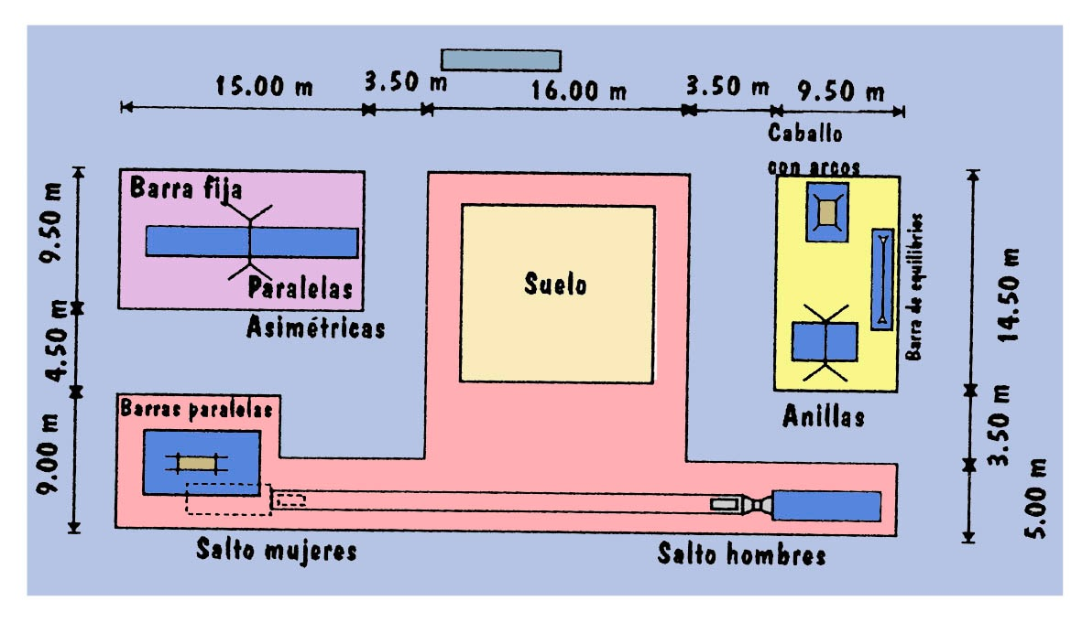
INSTALACIONES
Se desarrolla en instalaciones cubiertas donde se colocan repartidos todos los aparatos por donde pasarán a lo largo de la competición.
SUELO. Se realizan sobre un tapiz cuadrado, cubierto con una moqueta y ligeramente flexible. Sobre este suelo se realizan los ejercicios recorriéndolo de lado a lado y de esquina a esquina.
SALTOS. Se realizan con una carrera previa no superior a 20m e impulsando sobre un trampolín de origen alemán denominado Reuther. Las dimensiones del caballo son distintas para los chicos que para las chicas, además de situarlo para el salto de forma diferente. La altura del aparato en chicos es de 1.35m y para las chicas es de 1.20m. Su longitud es la misma para los dos 1.63m

Slide 7
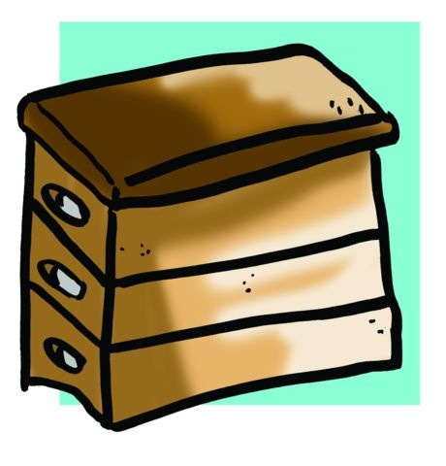
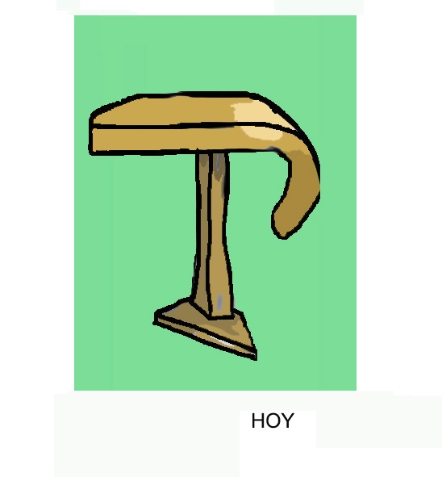
MATERIAL
Caballo escolar
Plinto escolar
Caballo competición actual

Slide 8
RECURSOS TÉCNICOS
SUELO
VOLTERETA ADELANTE Y
ATRÁS AGRUPADAS
VOLTERETA LANZADA
VOLTERETA ADELANTE
PIERNAS EXTENDIDAS
Y JUNTAS

Slide 9
RECURSOS TÉCNICOS
SUELO
VOLTERETA ADELANTE PIERNAS ABIERTAS Y EXTENDIDAS
VOLTERETA ATRÁS PIERNAS ABIERTAS Y EXTENDIDAS
VOLTERETA ATRÁS PIERNAS EXTENDIDAS Y JUNTAS

Slide 10
RECURSOS TÉCNICOS
SUELO
RUEDA LATERAL
RONDADA
EQUILIBRIO DE MANOS Y RODAR

Slide 11
RECURSOS TÉCNICOS
SALTOS
SALTO EXTERIOR O PÍDOLA
INTERIOR CON PIERNAS FLEXIONADAS
RONDADA SOBRE EL APARATO (EJECUCIÓN AVANZADA)

Slide 12
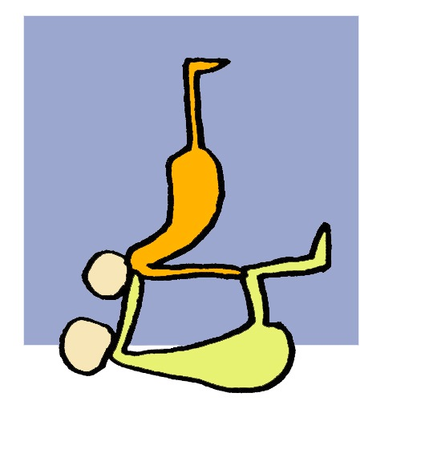
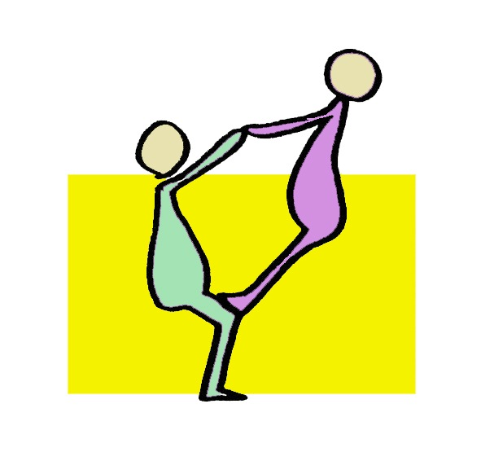
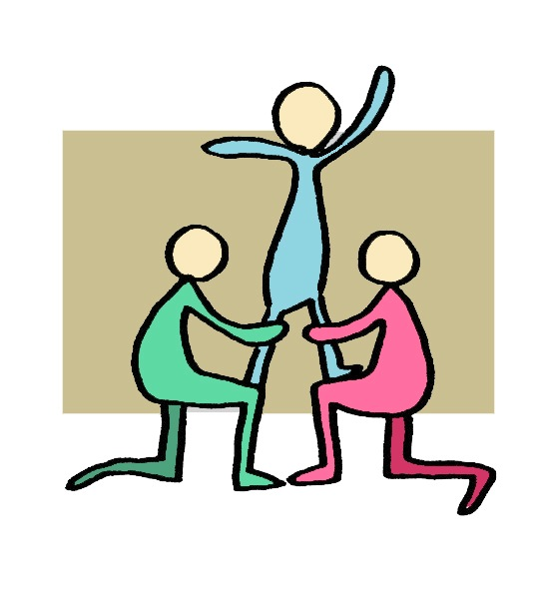
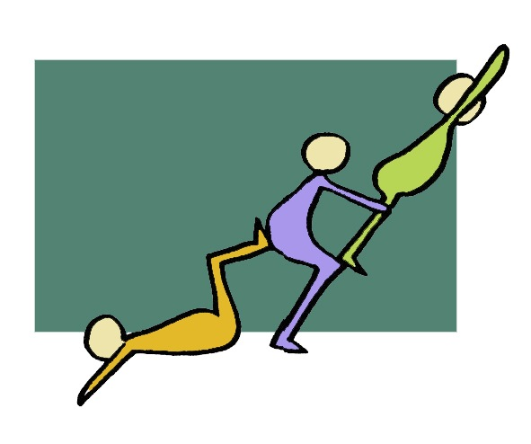
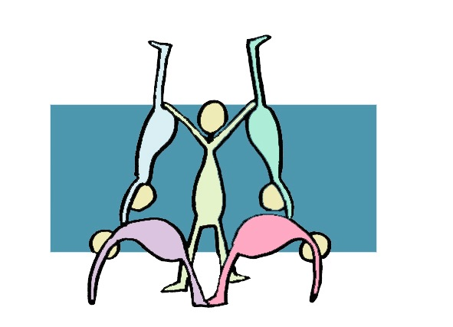
RECURSOS TÉCNICOS
ACROSPORT
Combinaciones de figuras simples de equilibrio y desequilibrio con algunos movimientos gimnásticos nos dan como resultado prácticas espectaculares encuadradas dentro de lo que se denomina acrobacia o acrosport.
Te presentamos algunas posibilidades como punto de referencia para que, basadas en ellas o no, las pongas en práctica o modifiques, creando nuevas y magníficas figuras corporales.

Slide 13
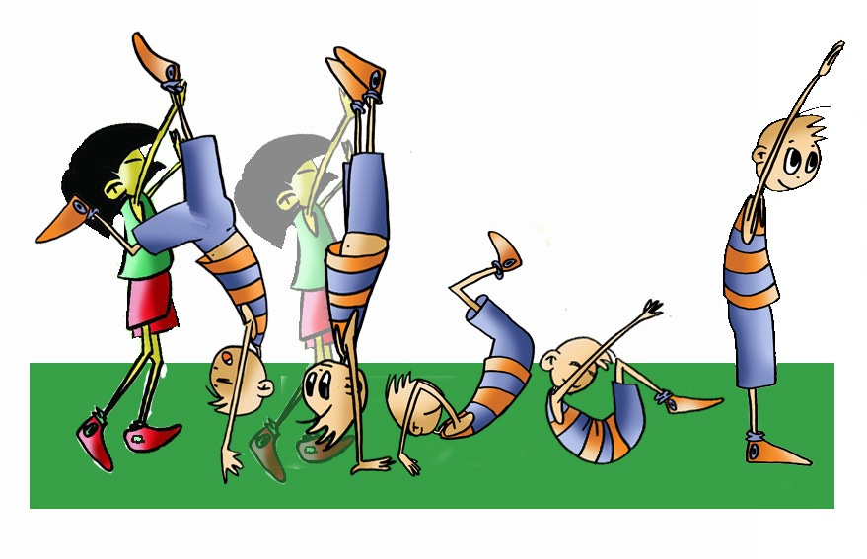
Si has repasado este capítulo, contestarás sin problema a las siguientes cuestiones.
¿Qué diferencias existen entre los ejercicios de suelos de las chicas y los chicos?
¿Puedes hacer una voltereta atrás agrupada?
¿Te mantienes en equilibrio de manos sin apoyo?
¿Cual es el origen de la G. Deportiva?
Comenta a tu compañero o compañera las dificultades que has encontrado en los ejercicios realizados en clase, así como los medios utilizados para superarlos

